Slide 1
Types of questions
Today is the _ of December.
Today is _________.

Slide 2
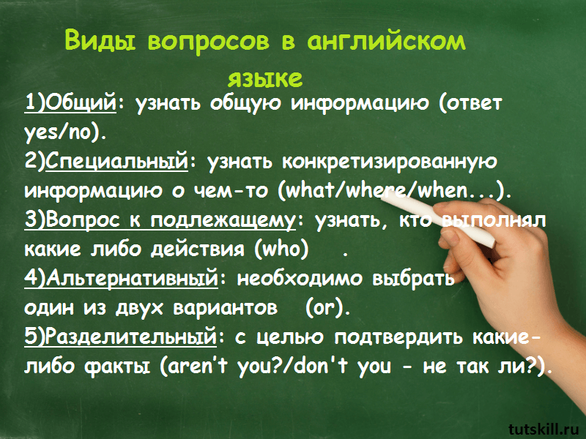

Slide 3
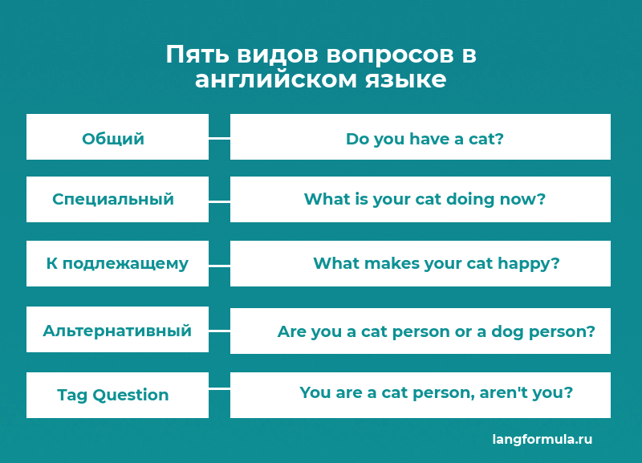

Slide 4
Общий вопрос
Вспомогат глагол
Подлежащ
Сказуемое
Все остальное
Специальный вопрос
Вопрос слово
Вспомогат глагол
Подлежащ
Смысловой глагол
Все остальное
К подлежащему
Who / What
Сказуемое
Все остальное

Slide 5
Альтернативный вопрос
Вспомог глагол
Подлежащ
Смысловой глагол
1 вариант
ИЛИ
2 вариант
Разделительный вопрос
Подлежащ
Сказуемое
Все остальное
Вспомогат глагол
Подлежащ (местоимение)
Определить время
Определить + или – предложение
Найти/вспомнить вспомогательный глагол
Поставить после запятой с противоположным знаком
Подлежащее, выразить местоимением

Slide 6
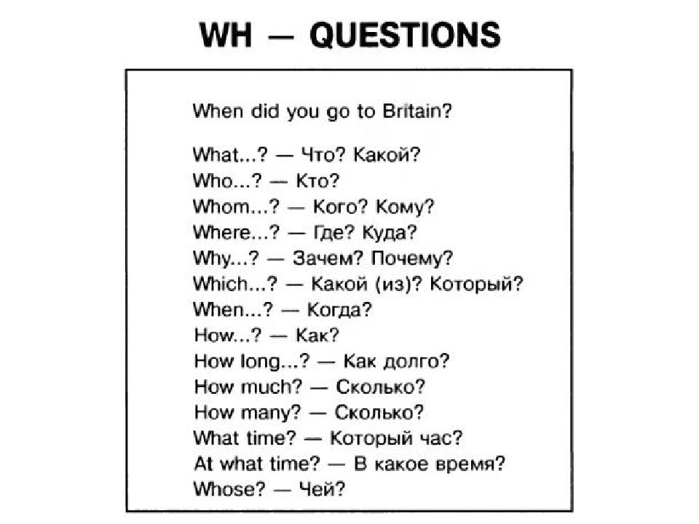

Slide 7
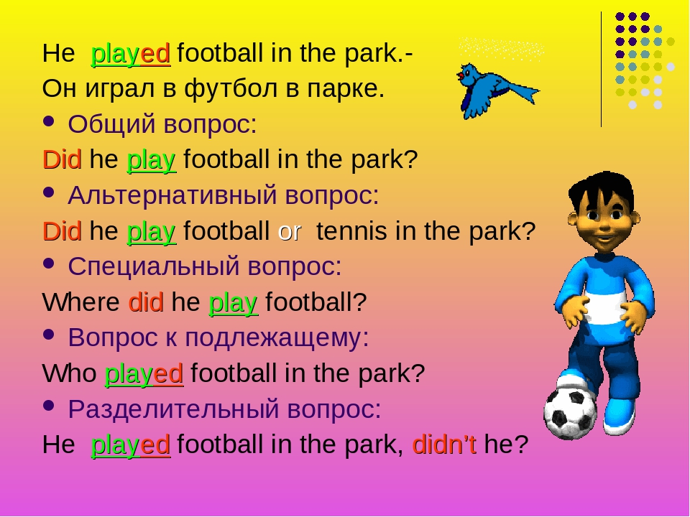

Slide 8
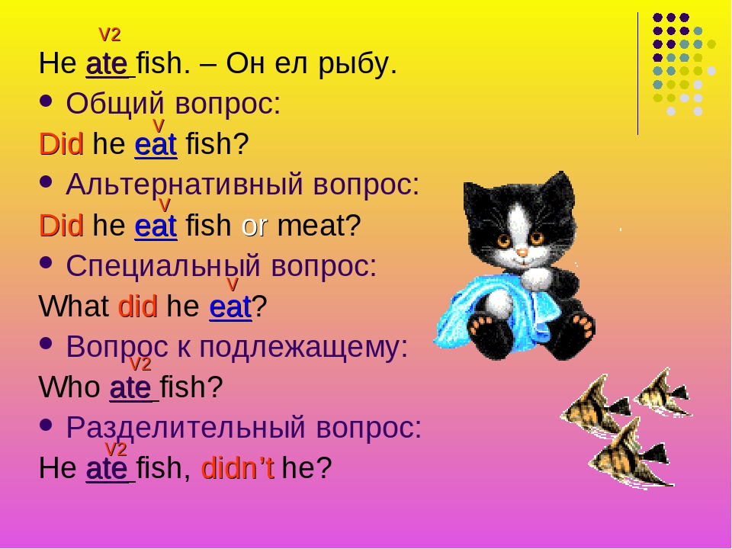

Slide 9
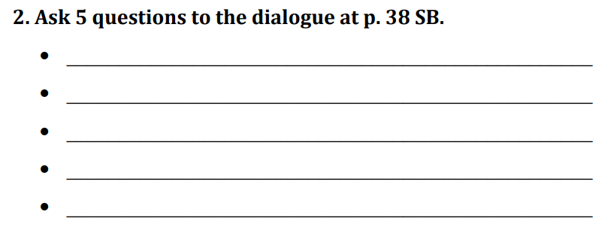

Slide 10
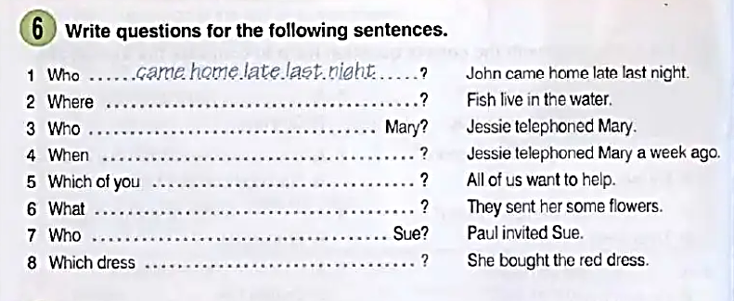

Slide 11
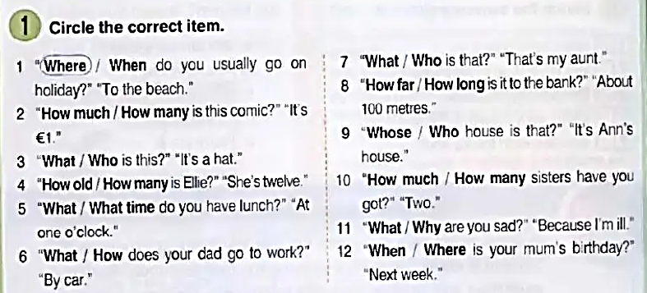

Slide 12
Homework
Файл в дневник.ру + дополнительные упражнения

